Slide 1
Интерактивное страховое консультационное бюро

Slide 2
Наши пользователи
Страхователи - физические или юридические лица, имеющие текущие проблемы со своим Страховщиком, либо желающие прибрести качественный страховой продукт за разумные деньги

Slide 3
Наш проект нацелен на решение следующих проблем:
Проблемы при заключении договора
Проблемы при урегулировании страховых случаев
Отказ в заключении договора;
Неясная тарифная политика страховщика
.
Занижение суммы страховой выплаты;
Затягивание сроков рассмотрения заявления на страхование др.
Проблемы при выборе подходящей для страхования именно их объекта страховой организации
Наличие опыта работы по интересующему виду страхования у конкретного страховщика;
Деловая репутация страховщика

Slide 4
Наше решение данных проблем
Очень часто потребители страховых услуг, приобретая страховые продукты или обращаясь за страховой выплатой сталкиваются с
множеством проблем, решить которые самостоятельно не могут. От того, насколько верным будет решение имеющегося вопроса будет зависеть как величина страховой премии, так и полнота будущего страхового возмещения.
В рамках реализации задуманного проекта планируется создание мобильного приложения и чат бота для ускорения решения возникающих
у потребителей страховых услуг, вопросов и проблем страховой направленности.
Пользователь нашего приложения получает возможность получить консультацию по целому ряду проблемных вопросов сферы страхования.

Slide 5
О проекте (на сегодняшний день)
На сегодняшний день удалось классифицировать и систематизировать по базовым направлениям, возможные вопросы целевых пользователей и дать развернутые ответы на них.
Удалось в качестве MVP создать и протестировать на целевой аудитории чат-бот в Telegram
https://t.me/inscons_bot
На сегодняшний день чат-бот отвечает на вопросы, связанные с тематикой страхования ОСАГО и КАСКО в разрезе заключения договоров страхования и урегулирования убытков
Ведется работа по оформлению технического задания по написанию мобильного приложения INS_Cons

Slide 6
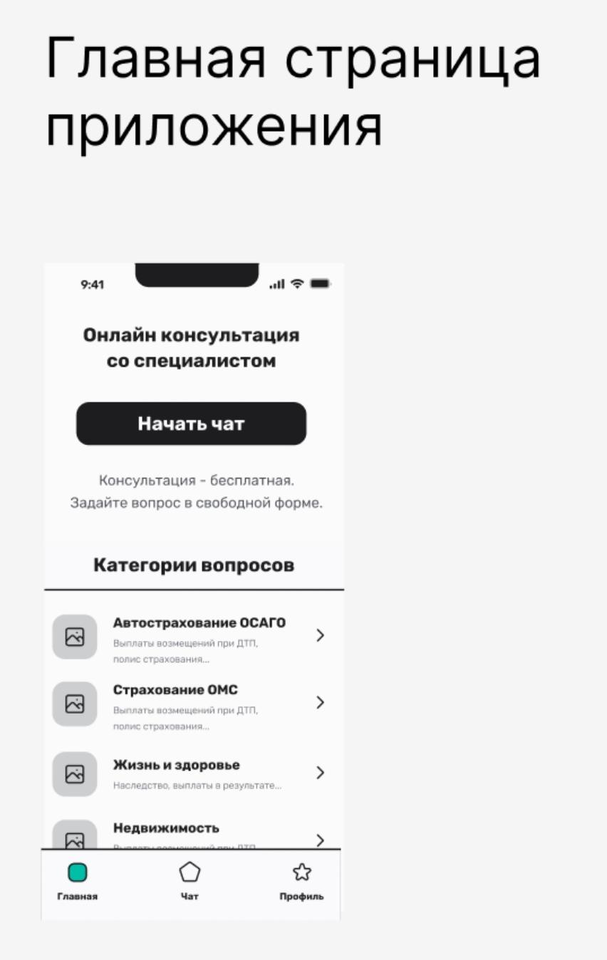
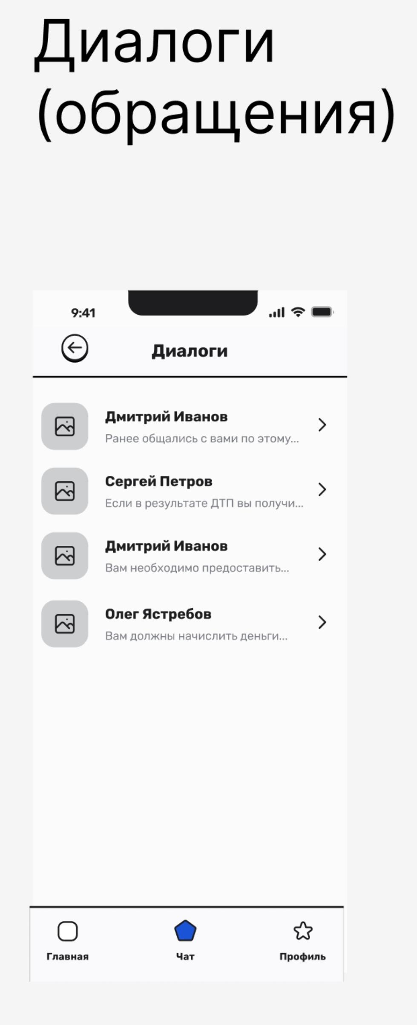
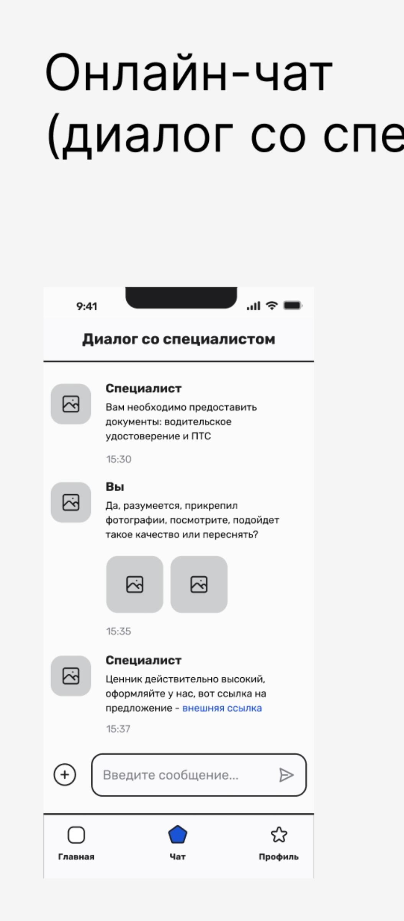

Slide 7
Результаты CustDev/планы
Планируем провести опрос- тестирование 100 респондентов по следующим вопросам:
Испытываете ли Вы какие-либо сложности с приобретением страховые продуктов? ДА/НЕТ
Если испытываете, то с какими? ОСАГО/КАСКО/ИПОТЕКА/ОСГОП
Обращались ли Вы в последнее время в страховую компанию за выплатой? ДА/НЕТ
Остались ли Вы довольны суммой возмещения? ДА/НЕТ

Slide 8
К какому результату стремимся
К окончанию Акселератора хотим иметь прототип мобильного приложения с верифицированными данными о потребностях потенциальных страхователей с целью определения индивидуальной потребительской траектории для каждой из группы пользователей нашего приложения.
Реализация данного проекта продолжится за пределами Акселератора с целью масштабирования и максимальной коммерциализации проекта.

Slide 9
К какому результату стремимся
К окончанию Акселератора хотим иметь прототип мобильного приложения с верифицированными данными о потребностях потенциальных страхователей с целью определения индивидуальной потребительской траектории для каждой из группы пользователей нашего приложения.
Реализация данного проекта продолжится за пределами Акселератора с целью масштабирования и максимальной коммерциализации проекта.

Slide 10
Потенциальный объем рынка по формуле TAM/SAM/SOM можно охарактеризовать следующим образом
100 млрд. руб.
15 млрд. руб.
500 млн. руб.

Slide 11
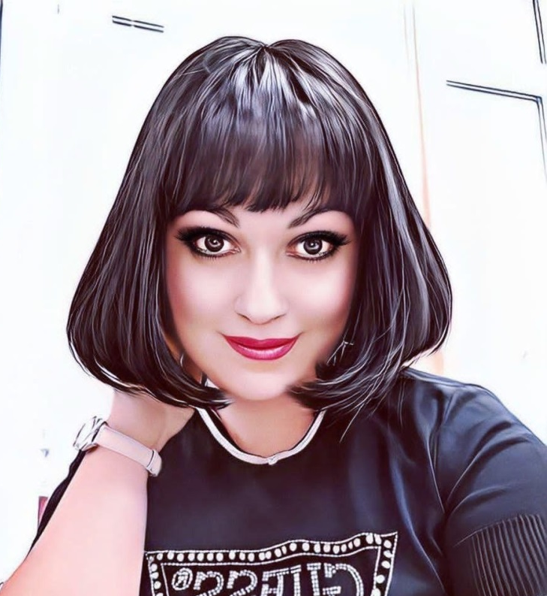
Команда проекта
Лидер команды – Инкина Анастасия Александровна
Участники:
Ермакова Ксения Романовна-Администратор;
Гиззатулин Кирилл Андреевич;
Верещака Алина Сергеевна.
Консультант: Ширшов Владимир Юрьевич
Трекер: Цыбенко Роман Евгеньевич
Наставник –
Меликсетян Светлана
Николаевна

